Slide 1
Escuela Normal de Educación Preescolar
Ciclo 2021-2022
Asignatura: Teatro
Maestro: Miguel Andrés Rivera Castro
Unidad I. “Teatro en la Educación Preescolar”
6° Semestre Sección “A”
Alumnas:
María Fernanda Bustos Dávila No. L #5
Blanca Guadalupe Ramírez García No. L#21
Alma Delia Urdiales Bustos No. L#25
Rosa Edith Valdés Constante No.L #26
Juritzi Mariel Zuñiga Muñoz No.L #28
Competencias:
• Detecta los procesos de aprendizaje de sus alumnos para favorecer su desarrollo cognitivo y socioemocional.
• Integra recursos de la investigación educativa para enriquecer su práctica profesional, expresando su interés por el conocimiento, la ciencia y la mejora de la educación.
• Comprende la importancia del teatro en el desarrollo integral de los niños y niñas en educación preescolar.
Saltillo, Coahuila Abril 2022

Slide 2
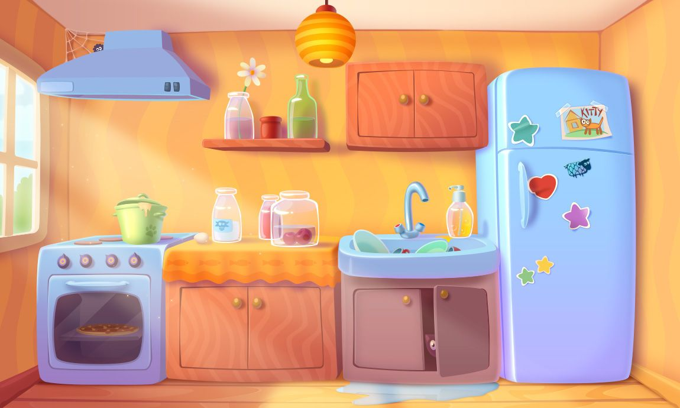
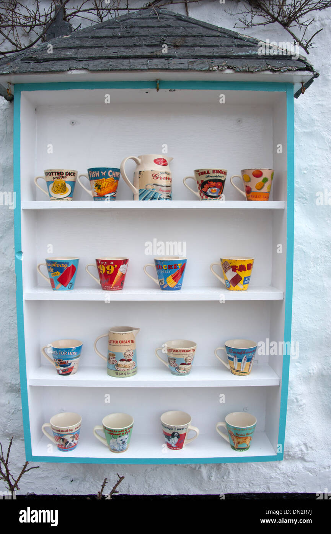
ESCENOGRAFIA
ESCENOGRAFIA
Impresión en formato de lona
2.5 m de ancho
1.10 m de largo
$480
SE HACE ENTREGA DE LA LONA EL DIA MIERCOLES 4 DE MAYO
Arbustos dibujados en cartón con pintura acrílica Se elaborarán 3
Vitrina elaborada con papel destraza y tazas hecha en fomi.
1.90 m de largo
73 cm de ancho
Se realizará una sola

